Slide 1
Своя игра
Журавлева Светлана Сергеевна, учитель начальных классов МАОУ СОШ №142, п. Горный Щит, Чкаловского района, Свердловской области.

Slide 2
Математика
100
200
300
400
500
600
700
800
900
Русский язык
100
200
300
400
500
600
700
800
900
Окружающий мир
100
200
300
400
500
600
700
800
900
Литература
100
200
300
400
500
600
700
800
900
Искусство
100
200
300
400
500
600
700
800
900

Slide 3
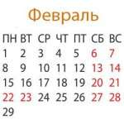
Математика 100
Как называется год, в котором 366 дней?
Ответ

Slide 4
Математика 100
Високосный
Назад

Slide 5
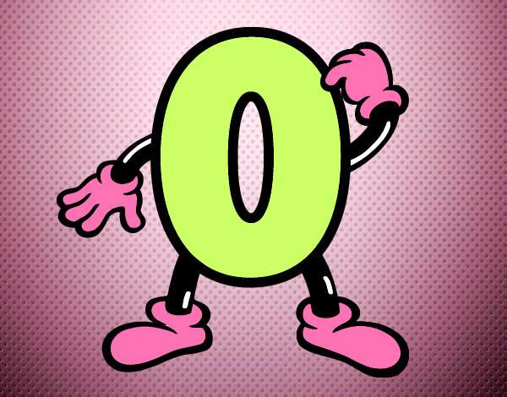
Математика 200
Какой народ придумал ноль?
Ответ

Slide 6
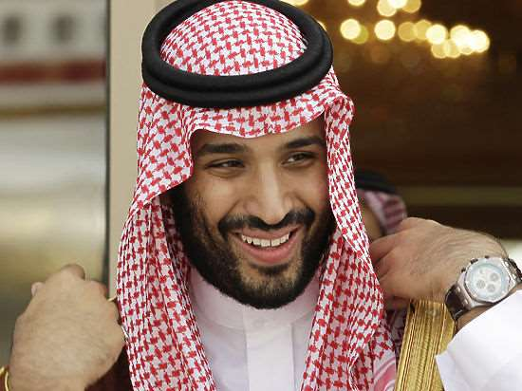
Математика 200
Арабы
Назад

Slide 7
Математика 300
В клетке находятся три кролика. Три девочки попросили дать им по одному кролику. Каждой девочке дали кролика. И все же в клетке остался один кролик. Как это случилось?
Ответ

Slide 8
Математика 300
Нужно отдать одной девочке клетку вместе с кроликом.
Назад

Slide 9
Математика 400
Гусь весит 12 кг. Сколько он будет весить, если встанет на одну ногу?
Ответ

Slide 10
Математика 400
12 килограммов
Назад

Slide 11
Математика 500
Как провести 1 отрезок, чтобы прямоугольников стало вдвое больше?
Ответ

Slide 12
Математика 500
Назад

Slide 13
Математика 600
Какую геометрическую фигуру носят на голове мужчины?
Ответ

Slide 14
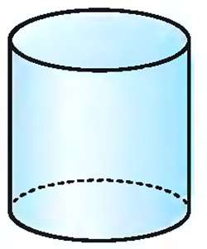
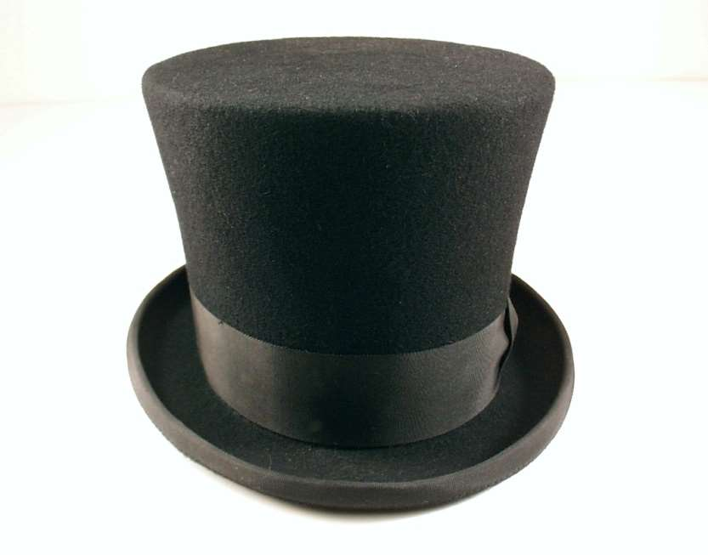
Математика 600
Цилиндр
Назад

Slide 15
Математика 700
На могиле этого великого математика был установлен памятник с изображением шара и описанного около него цилиндра. Спустя почти 200 лет по этому чертежу нашли его могилу.
Ответ

Slide 16
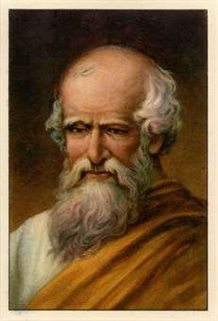
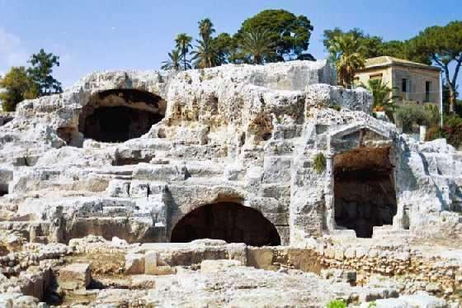
Математика 700
Архимед
Назад

Slide 17
Математика 800
Прабабушка цифры?
Ответ

Slide 18
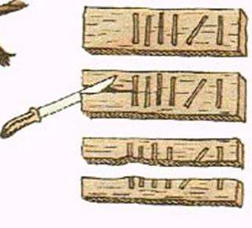
Математика 800
Зарубка
Назад

Slide 19
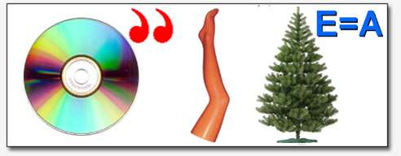
Математика 900
Разгадать ребус
Ответ

Slide 20
Математика 900
Диагональ
Назад

Slide 21
Русский язык 100
Именно это является наименьшей единицей устной речи.
Ответ

Slide 22
Русский язык 100
Звук.
Назад

Slide 23
Русский язык 200
Эта часть слова служит для образования форм слова.
Ответ

Slide 24
Русский язык 200
Окончание.
Назад

Slide 25
Русский язык 300
Так называются слова, одинаково произносящиеся и пишущиеся, но имеющие разное лексическое значение.
Ответ

Slide 26
Русский язык 300
Омонимы.
Назад

Slide 27
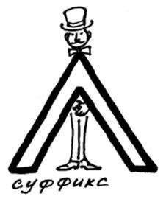
Русский язык 400
Этим условным знаком обозначается...
Ответ

Slide 28
Русский язык 400
Суффикс.
Назад

Slide 29
Русский язык 500
Благодаря этим монахам русские и прочие народы с 863 года имеют возможность передавать информацию в письменном виде. Кто эти люди и что они изобрели?
Ответ

Slide 30
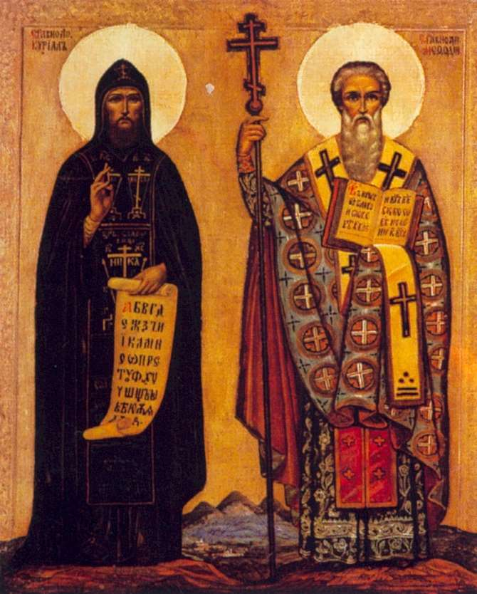
Русский язык 500
Кирилл и Мефодий создатели азбуки - кириллицы
Назад

Slide 31
Русский язык 600
Какие гласные могут обозначать и один звук и два звука?
Ответ

Slide 32
Русский язык 600
Е, Ё, Ю, Я.
Назад

Slide 33
Русский язык 700
Определить род и склонение существительного дядя.
Ответ

Slide 34
Русский язык 700
Мужской род, 1 склонение.
Назад

Slide 35
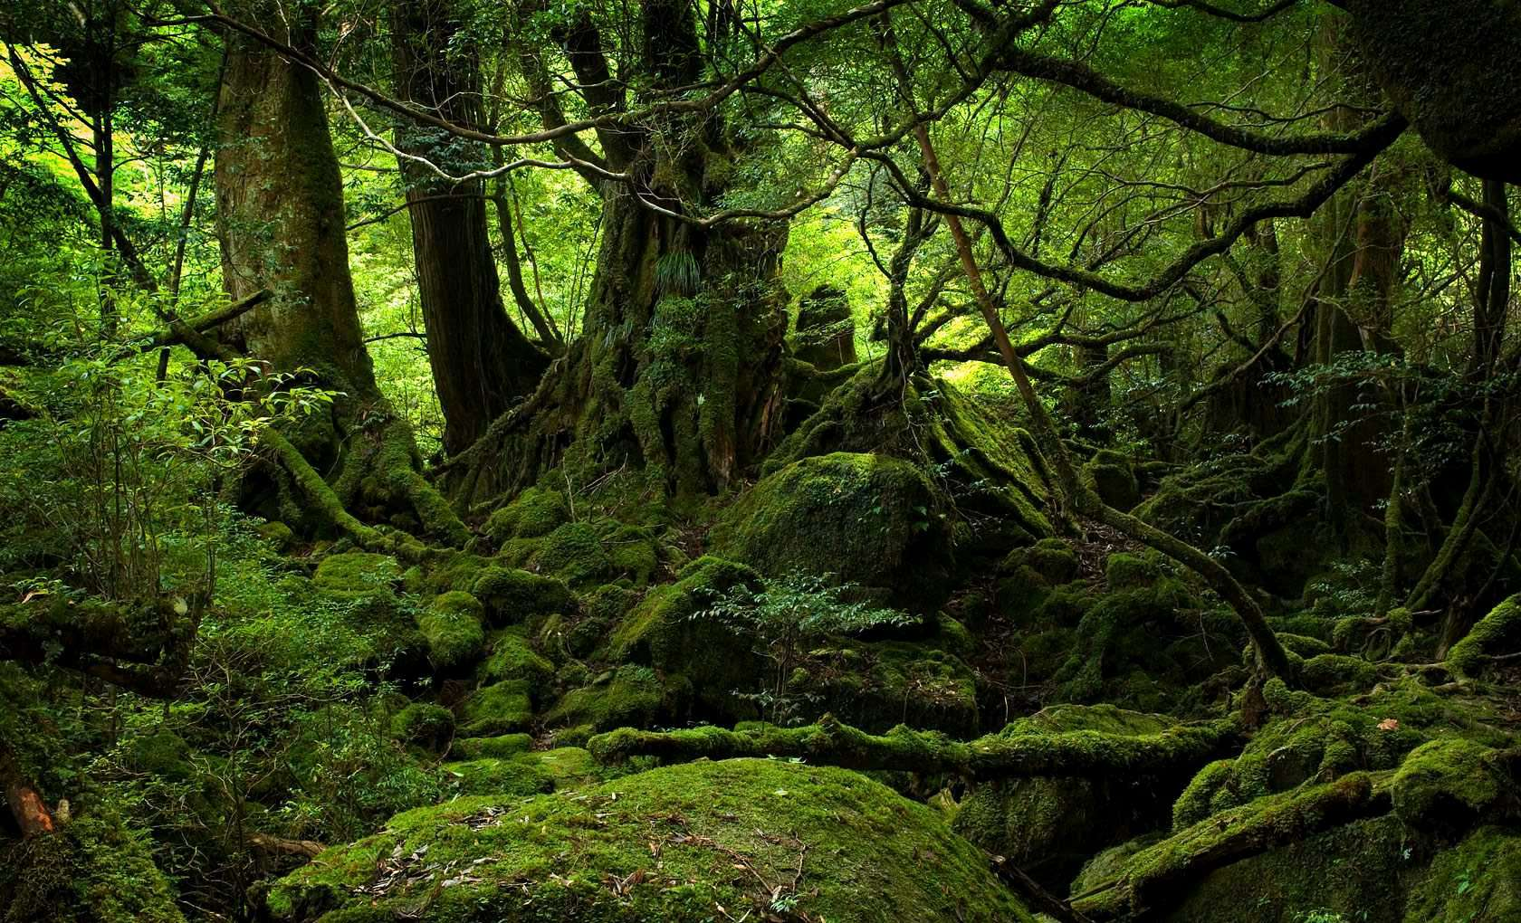
Русский язык 800
Сделайте морфемный разбор слова заросли.
Ответ

Slide 36
Русский язык 800
Назад

Slide 37
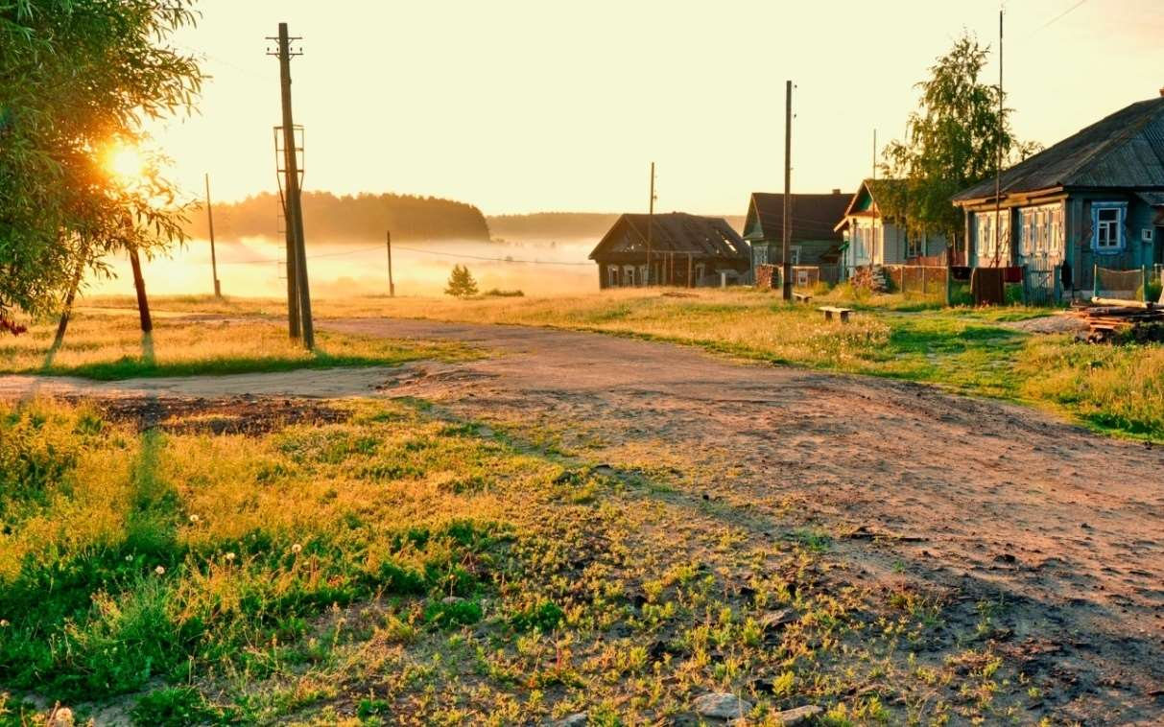
Русский язык 900
Сделайте синтаксический разбор данного предложения: УТРОМ СОЛНЦЕ ОСВЕТИЛО РОДНУЮ ДЕРЕВНЮ.
Ответ

Slide 38
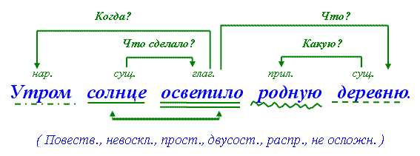
Русский язык 900
Назад

Slide 39
Окружающий мир 100
Летит птица орёл,
Несёт в зубах огонь,
Огненные стрелы пускает,
Никто её не поймает.
Ответ

Slide 40
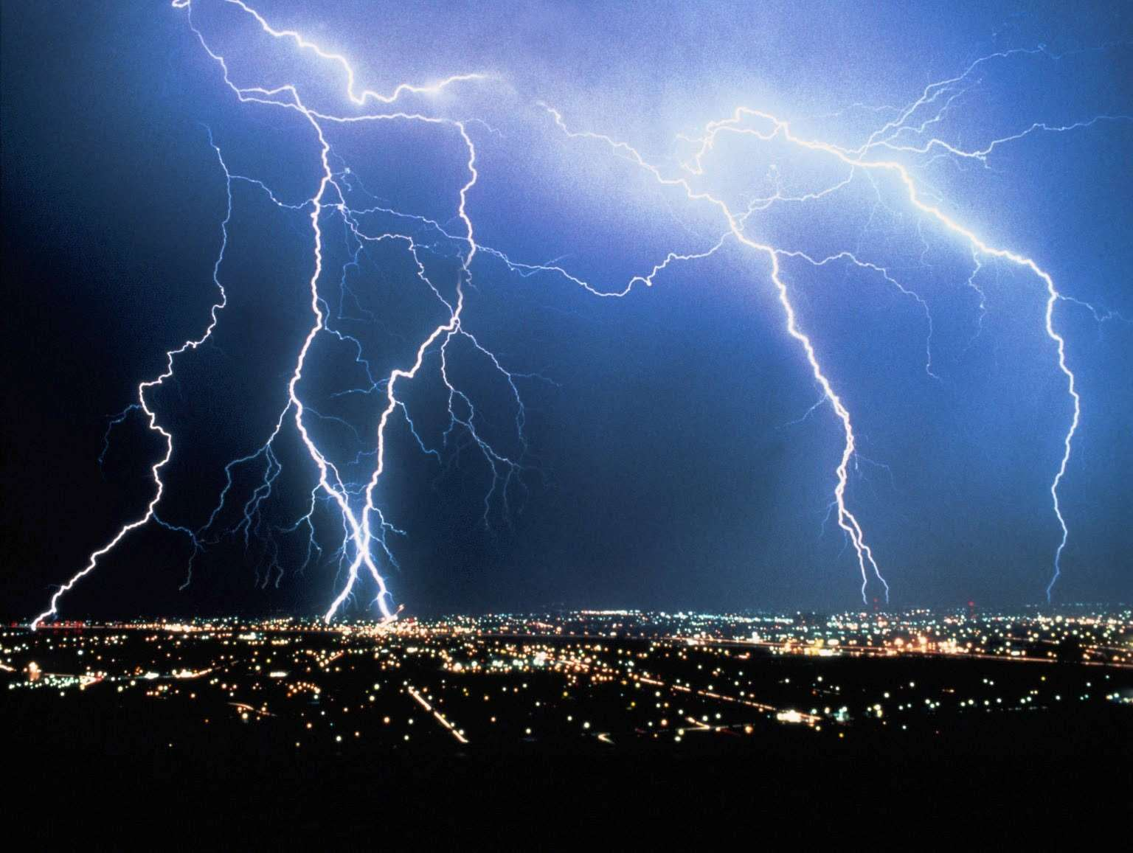
Окружающий мир 100
Молния
Назад

Slide 41
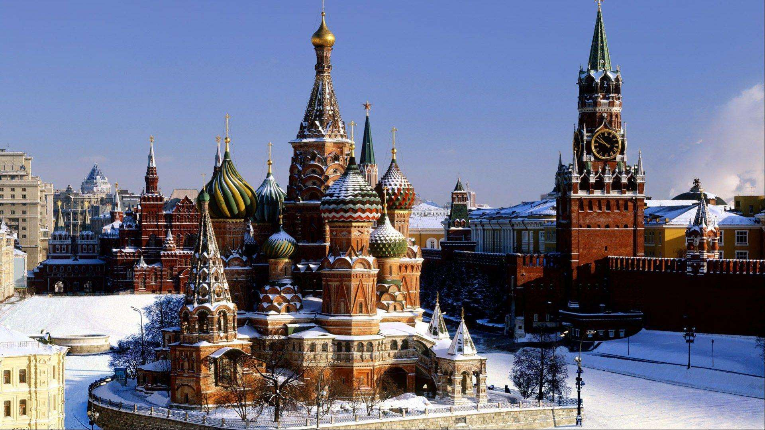
Окружающий мир 200
Из каких цветов состоит флаг нашей страны? И в каком порядке они располагаются?
Ответ

Slide 42
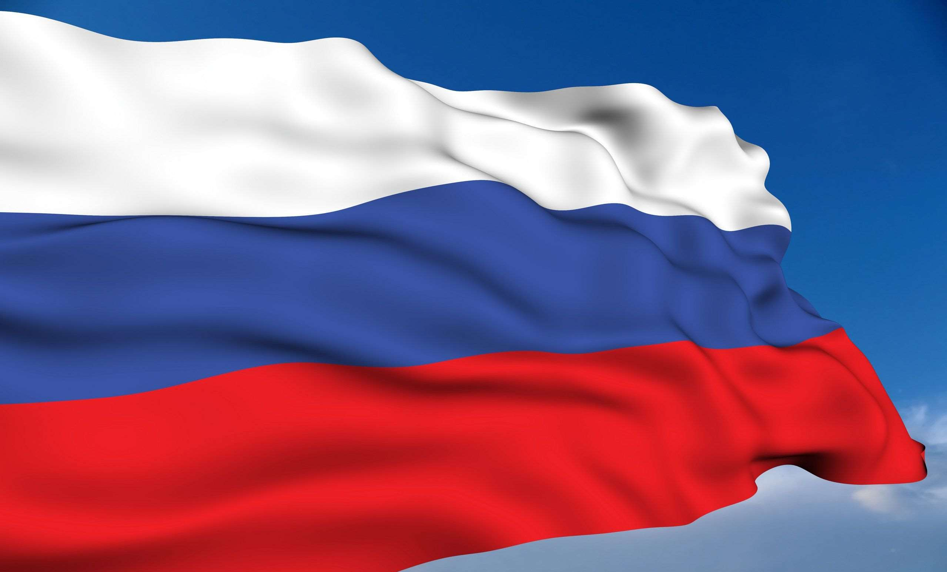
Окружающий мир 200
Белый, синий, красный
Назад

Slide 43
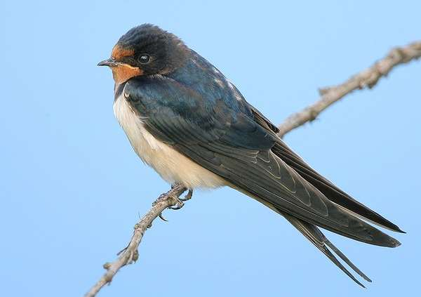
Окружающий мир 300
Почему ласточки перед дождём летают низко?
Ответ

Slide 44
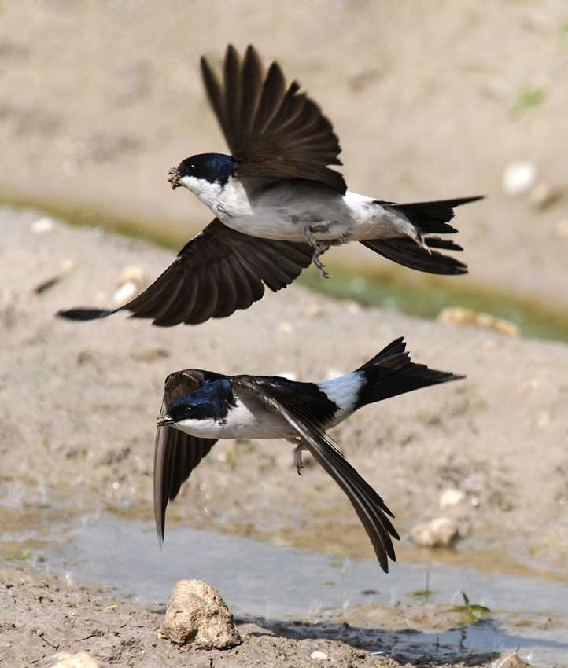
Окружающий мир 300
Они ловят насекомых, которых холодный воздух прибивает к земле
Назад

Slide 45
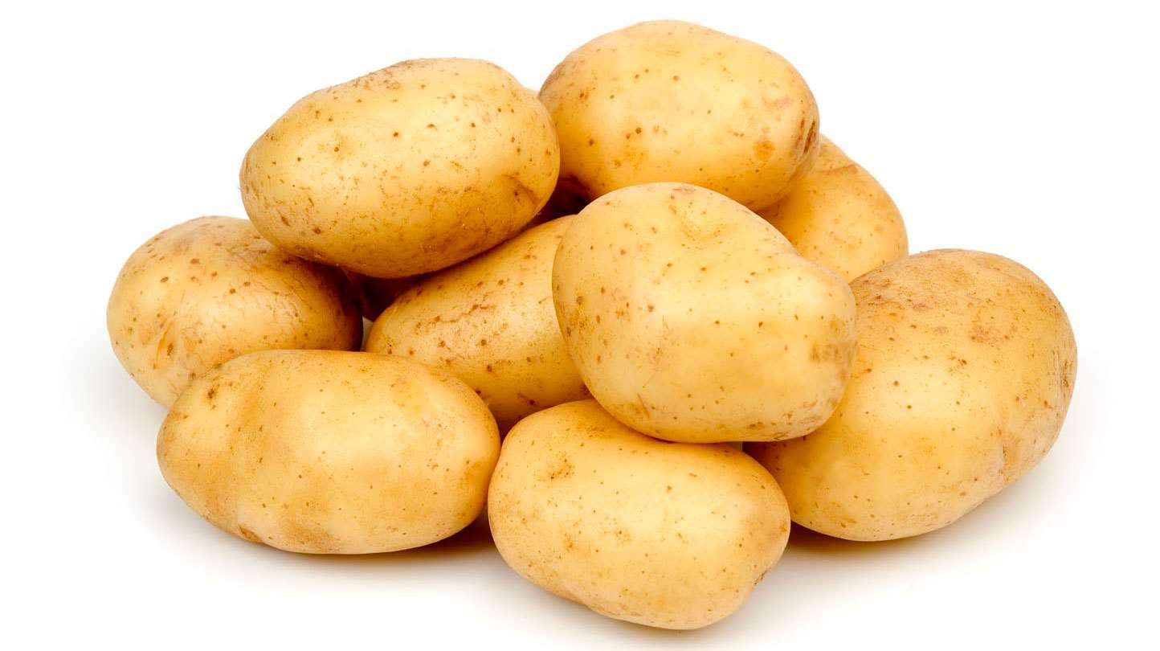
Окружающий мир 400
До появления картофеля королем овощного стола была…
Ответ

Slide 46
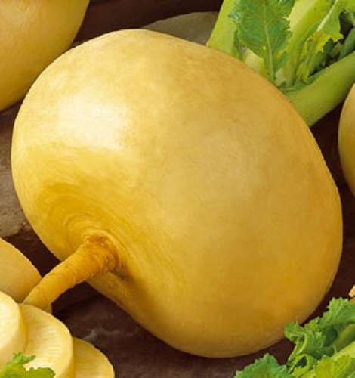
Окружающий мир 400
До появления картошки, которую на Руси оценили только три столетия назад, наиболее популярной была репа, ели ее буквально во всех видах, в том числе – превращая с помощью меда в приятный десерт.
Назад

Slide 47
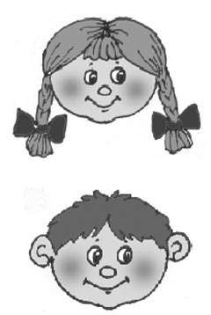
Окружающий мир 500
Л К ,
Ответ

Slide 48
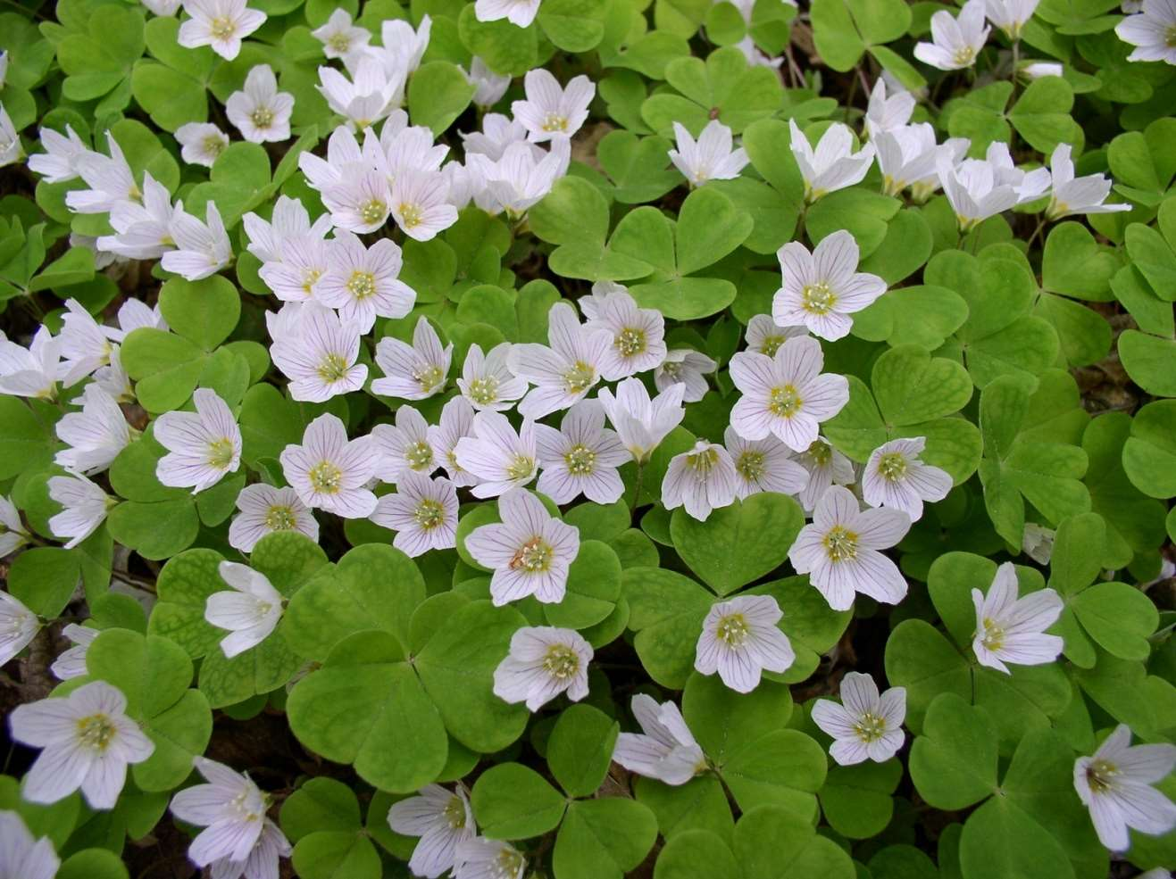
Окружающий мир 500
Кислица
Назад

Slide 49
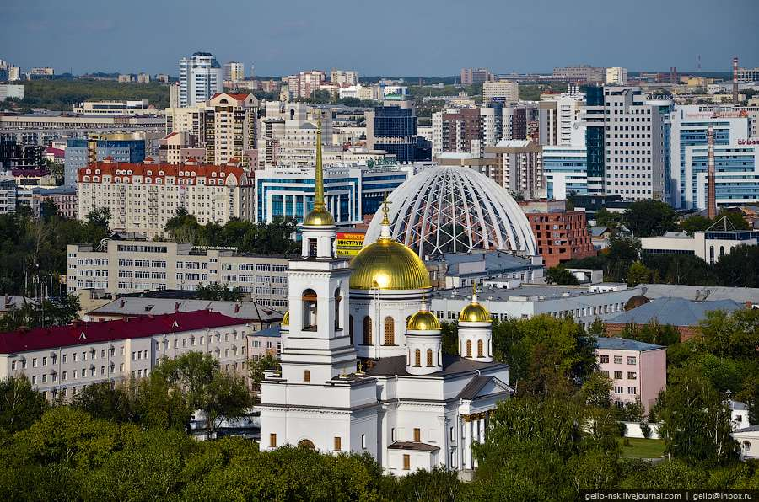
Окружающий мир 600
Назовите год основания нашего города Екатеринбурга.
Ответ

Slide 50
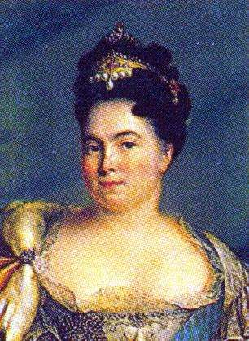
Окружающий мир 600
18 ноября 1723 года считается днем основания города.
На заметку! Имя Екатеринбургу было дано в честь жены Петра I императрицы Екатерины Алексеевны и покровительницы горных ремесел Святой Великомученицы Екатерины.
Назад

Slide 51
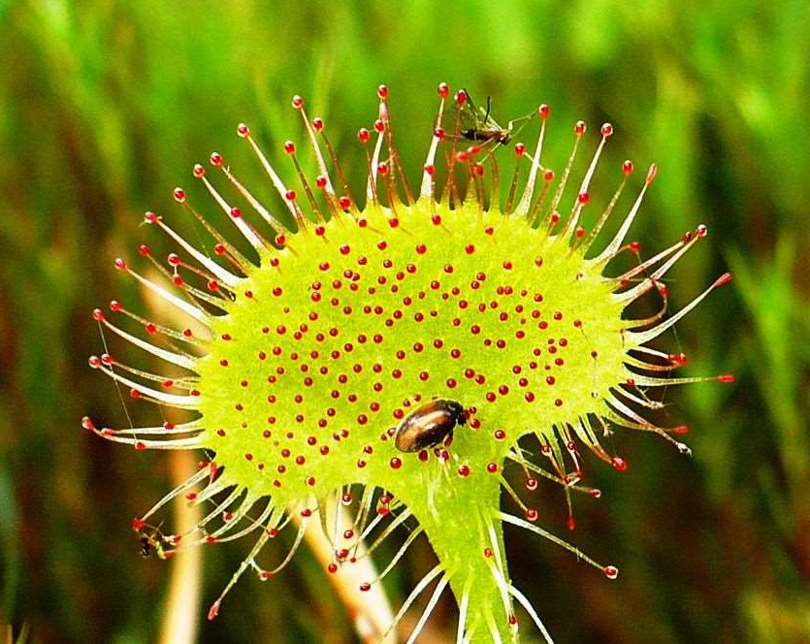
Окружающий мир 700
Как называется это растение?
Ответ

Slide 52
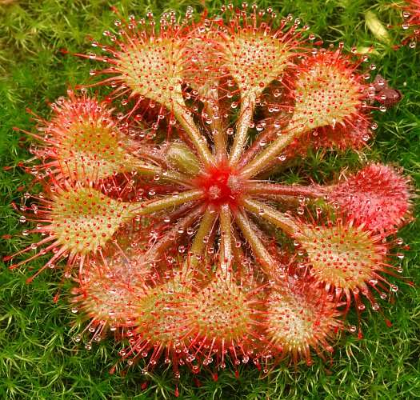
Окружающий мир 700
Росянка - самый настоящий хищник, плотоядное растение.
Назад

Slide 53
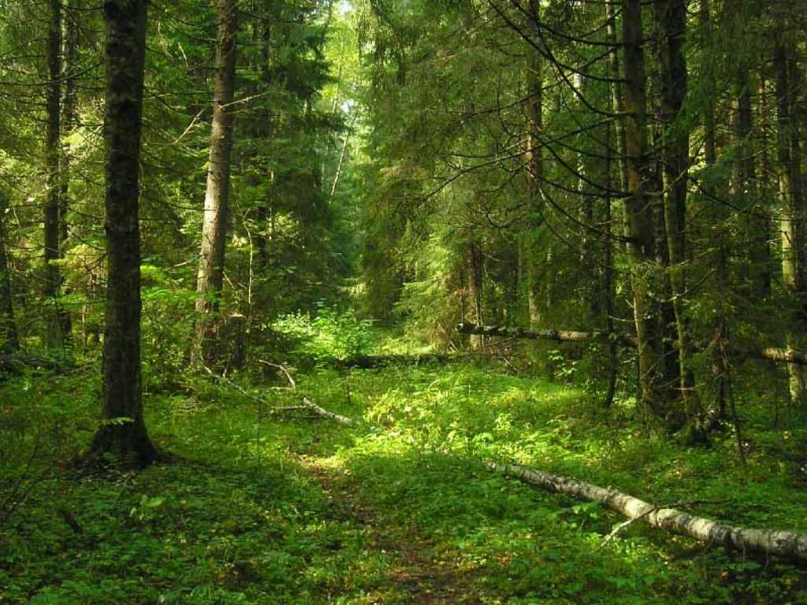
Окружающий мир 800
В какой из трех частей зоны лесов (тайга, смешанные леса, широколиственные леса) встречается вечная мерзлота?
Ответ

Slide 54
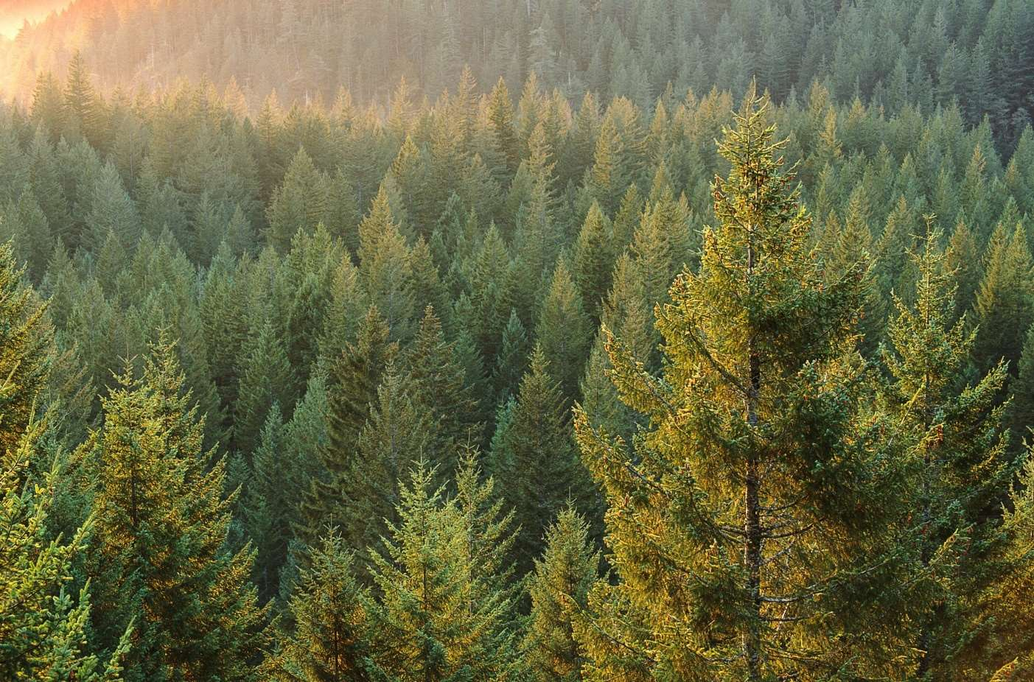
Окружающий мир 800
В тайге.
Назад

Slide 55
Окружающий мир 900
Это растение исстари величают в народе средством от 99 болезней. Что это за растение?
Ответ

Slide 56
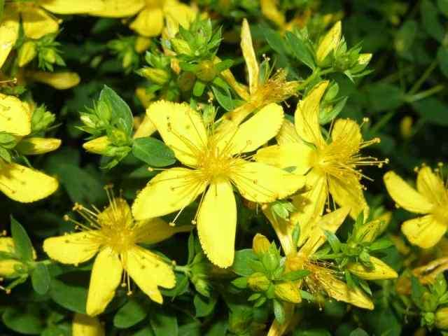
Окружающий мир 900
Зверобой
Назад

Slide 57
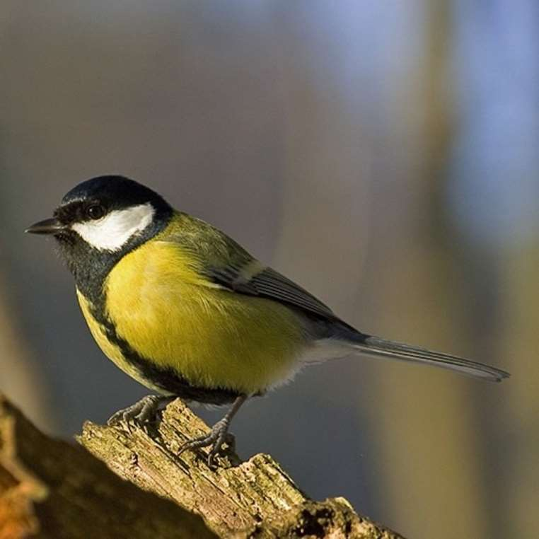
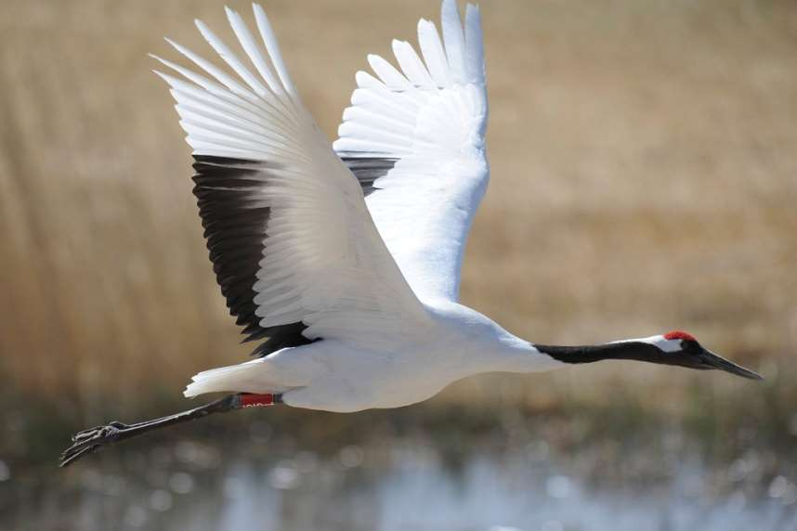
Литература 100
Какую пословицу вы помните с этими словами?
Синица – журавль
Ответ

Slide 58
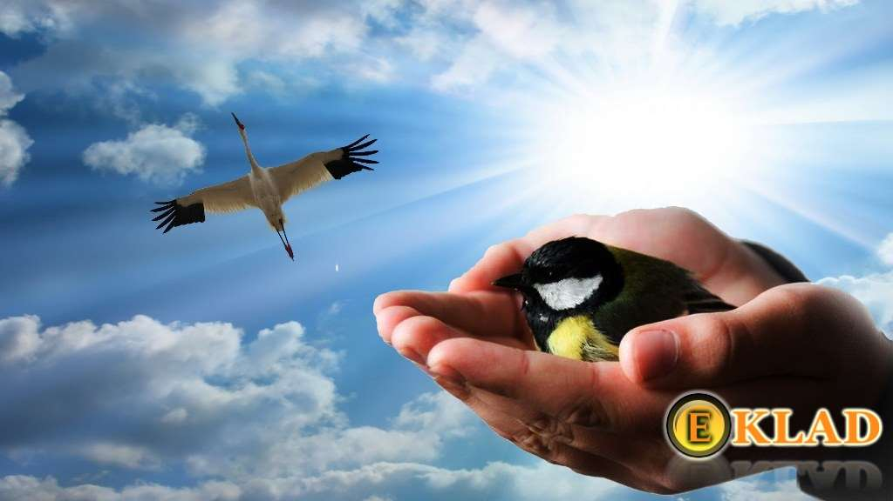
Литература 100
Лучше синица в руке, чем журавль в небе
Назад

Slide 59
Литература 200
Какой жанр у этого произведения?
Попрыгунья Стрекоза
Лето красное пропела;
Оглянуться не успела,
Как зима катит в глаза.
Ответ

Slide 60
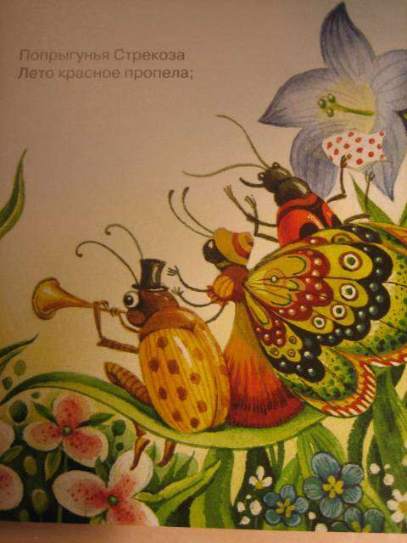
Литература 200
Басня
Назад

Slide 61
Литература 300
Разгадайте ребус:
Ответ

Slide 62
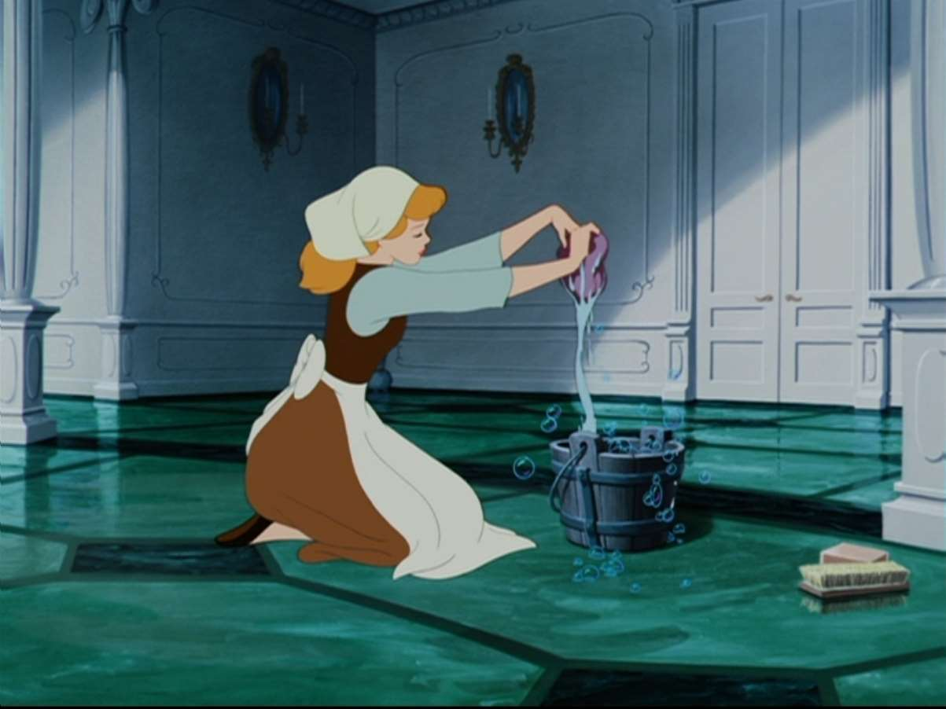
Литература 300
Золушка.
Назад

Slide 63
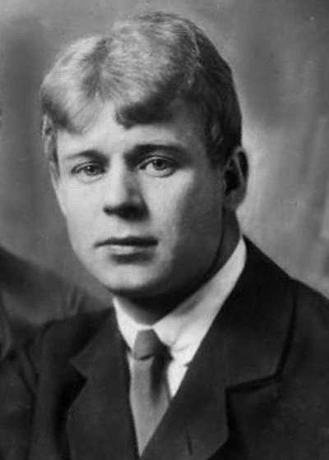
Литература 400
Кто изображен на портрете?
Ответ

Slide 64
Литература 400
Сергей Есенин
Закружилась листва золотая
В розоватой воде на пруду,
Словно бабочек легкая стая
замираньем летит на звезду.
Назад

Slide 65
Литература 500
Кто написал эти произведения?
Ответ

Slide 66
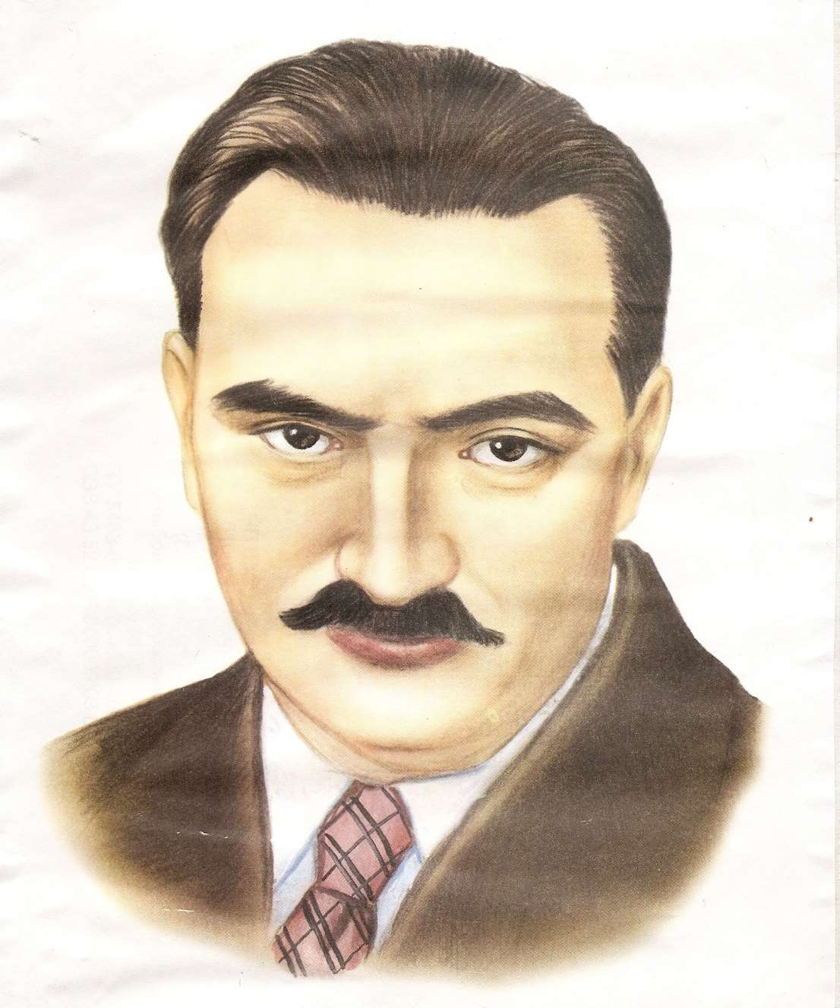
Литература 500
Виталий Валентинович Бианки.
Назад

Slide 67
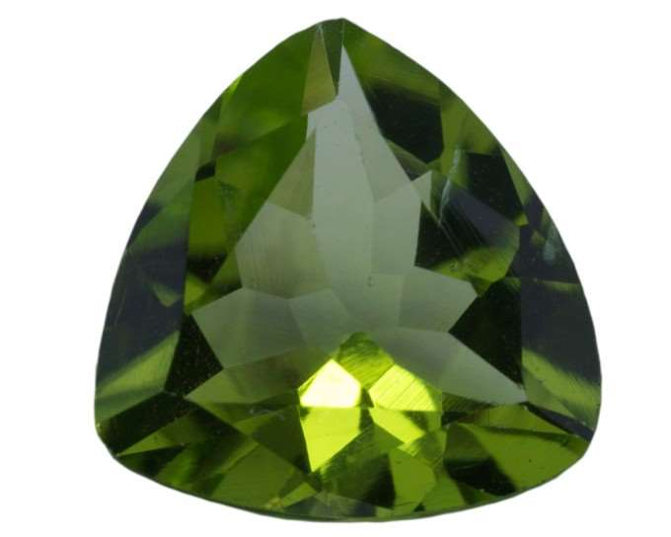
Литература 600
Как называются зелёные камни, которые люди стали находить в том месте, где козёл «Серебряное копытце» скакал?
Ответ

Slide 68
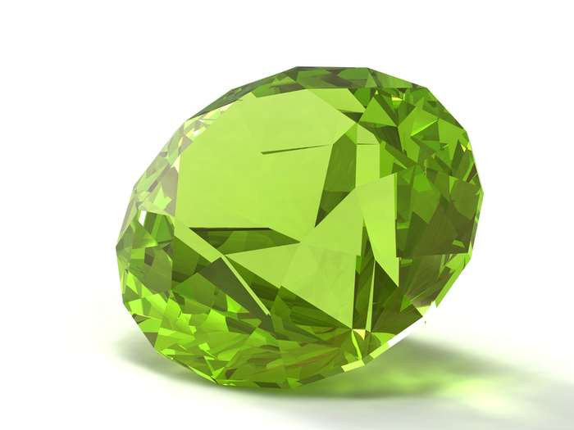
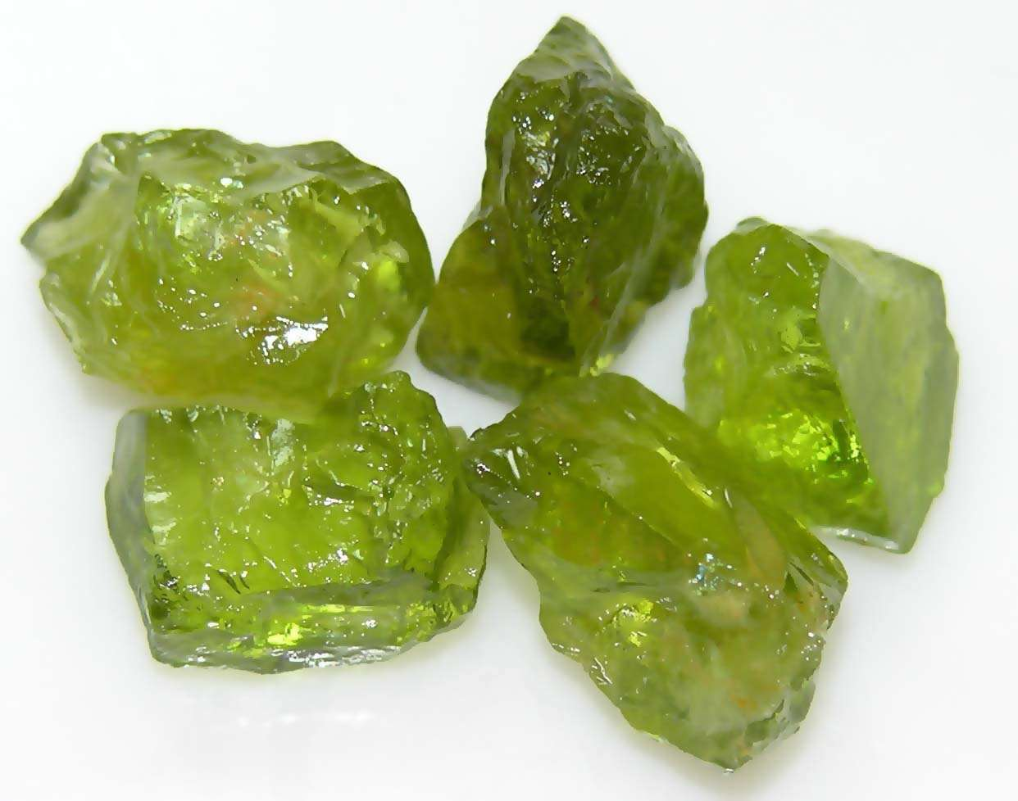
Литература 600
Хризолиты.
Назад

Slide 69
Литература 700
Как называется вымышленное имя, которым писатель или журналист заменяет свое настоящее имя?
Ответ

Slide 70
Литература 700
Псевдоним.
На заметку! Максим Горький использовал псевдоним, Настоящее имя Алексей Максимович Пешков.
Назад

Slide 71
Литература 800
О ком идет речь?
Одарённый необыкновенной силой, он работал за четверых - дело спорилось в его руках, и весело было смотреть на него, когда он пахал.
Ответ

Slide 72
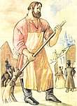
Литература 800
О Герасиме из произведения И.С.Тургенева «Муму».
Назад

Slide 73
Литература 900
В переводе с греческого это слово означает «надпись», но не простую надпись, а на памятнике. Теперь это отрывок или цитата, которые автор помещает перед текстом своего произведения. Что это за слово?
Ответ

Slide 74
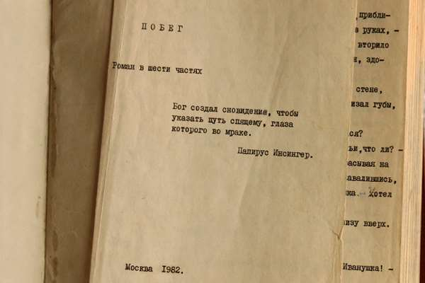
Литература 900
Эпиграф
Назад

Slide 75
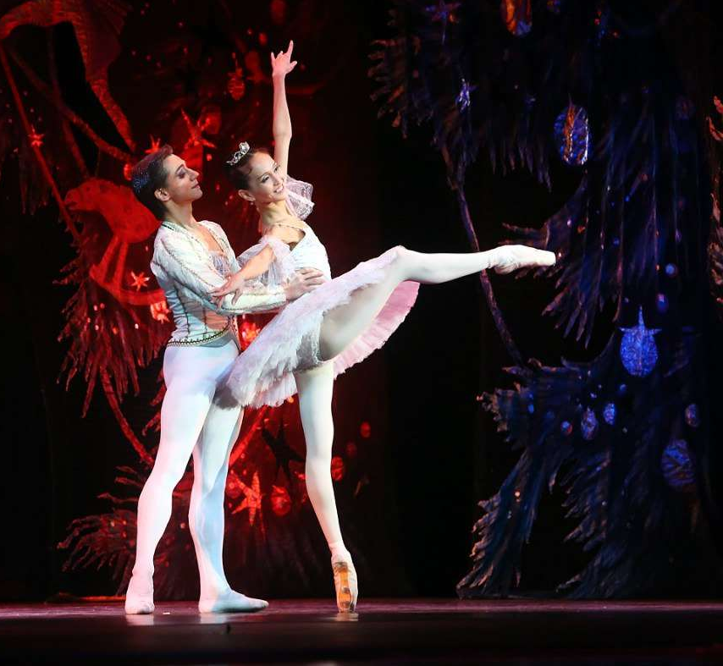
Искусство 100
Кто написал балет «Спящая царевна» и «Щелкунчик»?
Ответ

Slide 76
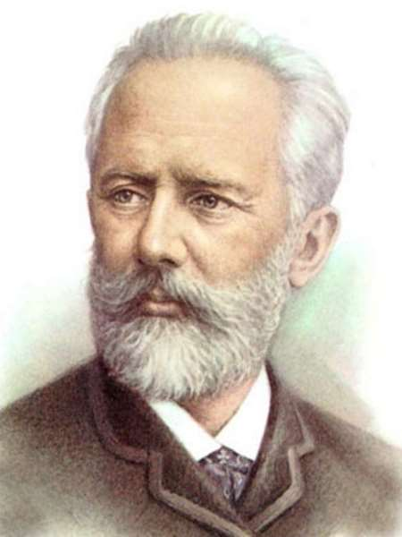
Искусство 100
Пётр Ильич Чайковский.
Назад

Slide 77
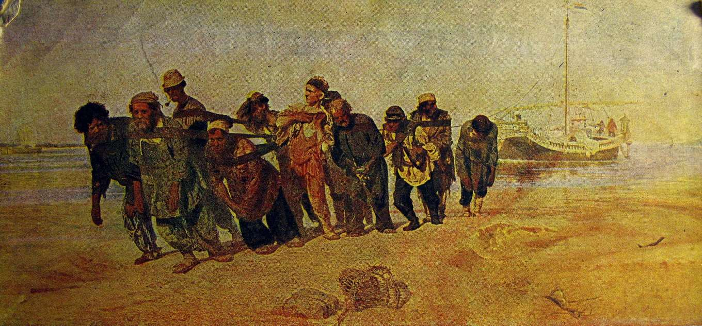
Искусство 200
Кто написал картину «Бурлаки на Волге»?
Ответ

Slide 78
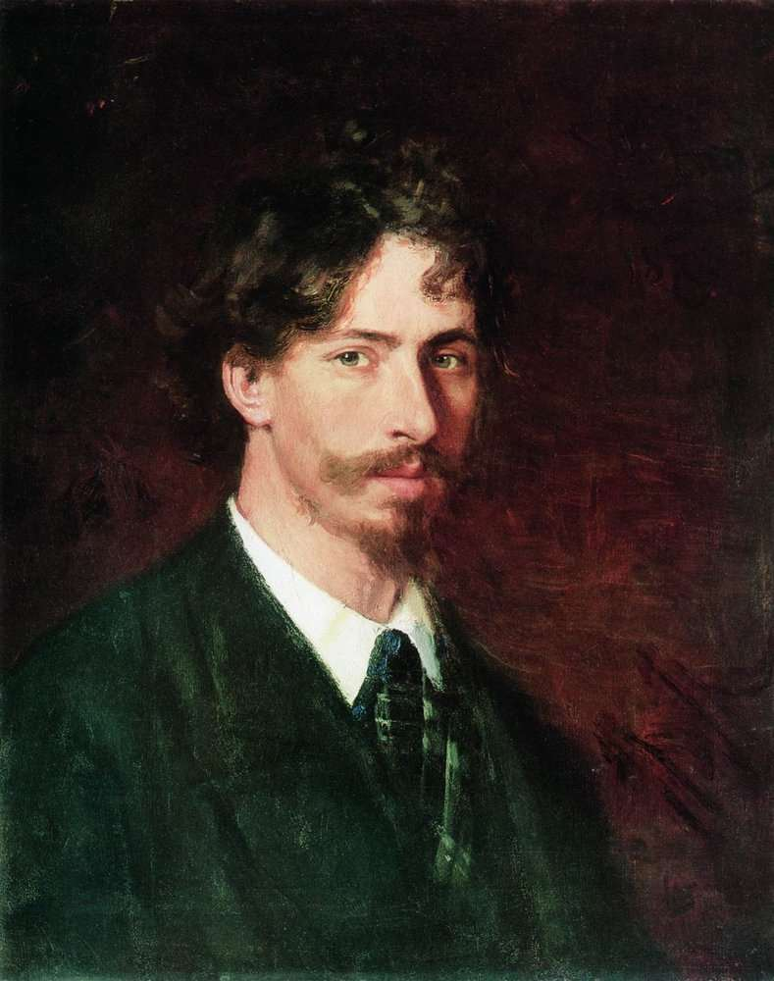
Искусство 200
Илья Ефимович Репин.
Назад

Slide 79
Искусство 300
Как называется пьеса печального, задумчивого характера?
Ответ

Slide 80
Искусство 300
Элегия.
Назад

Slide 81
Искусство 400
Композитор, представитель венской классической школы. Создатель известных сонат: "Патетическая соната" (1798) и так называемая "Лунная соната" (1801) Полная глухота, постигшая его в середине творческого пути, не сломила его воли.
Ответ

Slide 82
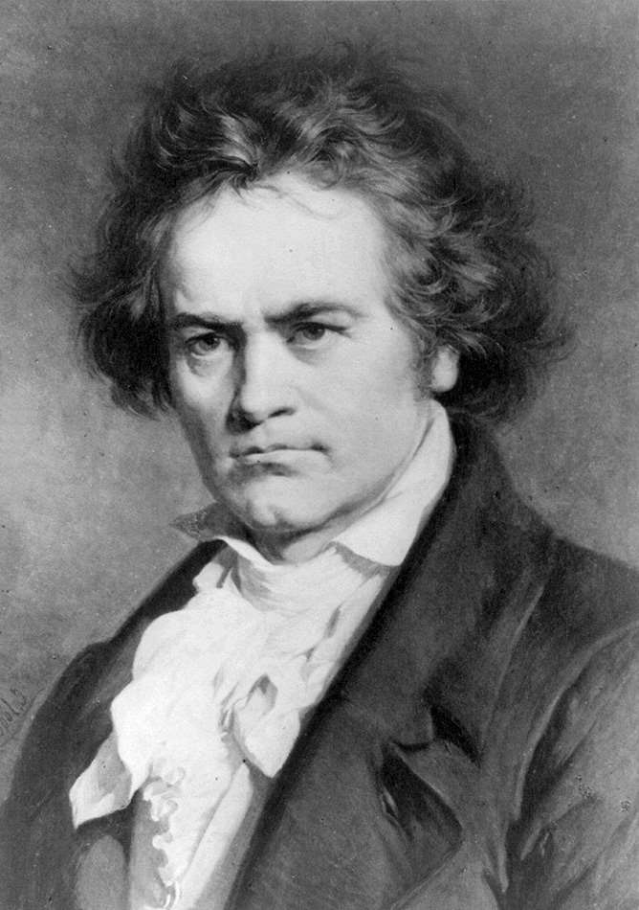
Искусство 400
Людвиг Ван Бетховен
Назад

Slide 83
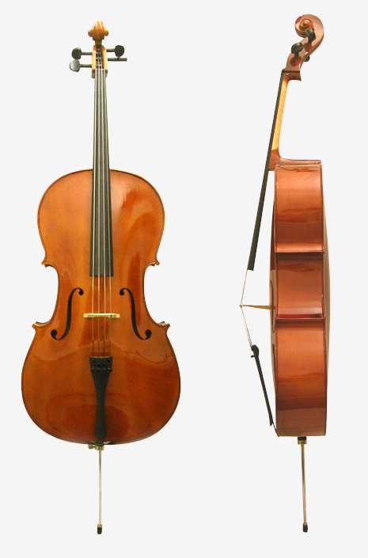
Искусство 500
Как называется этот инструмент?
Ответ

Slide 84
Искусство 500
Виолончель.
Назад

Slide 85
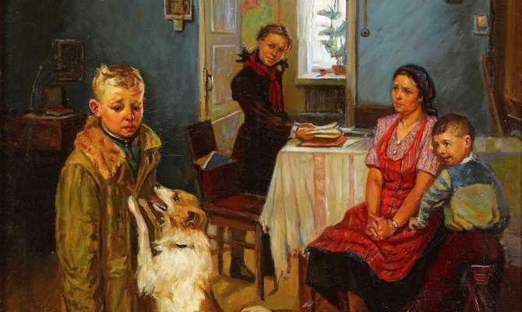
Искусство 600
Кто написал эту картину и как она называется?
Ответ

Slide 86
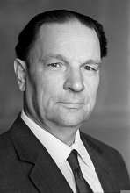
Искусство 600
«Опять двойка» Фёдор Павлович Решетников.
Назад

Slide 87
Искусство 700
Инструментальное циклическое музыкальное произведение из нескольких контрастирующих частей. От других жанров отличает отсутствие строгой регламентации количества, характера и порядка частей, тесная связь с песней и танцем.
Ответ

Slide 88
Искусство 700
Сюита
Назад

Slide 89
Искусство 800
Кто написал музыку к песне «Родительский дом»?
Ответ

Slide 90
Искусство 800
Владимир Яковлевич Шаинский
Назад

Slide 91
Искусство 900
Музыкальное произведение написанное в сонатной циклической форме. Высшая форма инструментальной музыки. Обычно состоит из 4-х частей.
Ответ

Slide 92
Искусство 900
Симфония.
Назад

